Slide 1
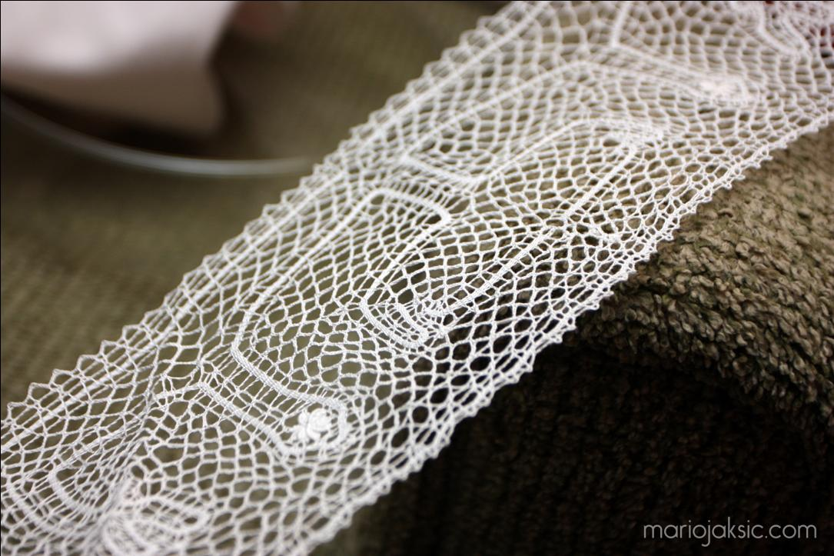
SVETOMARSKA ČIPKA –
SKORO ZABORAVLJENA
UMJETNOST

Slide 2
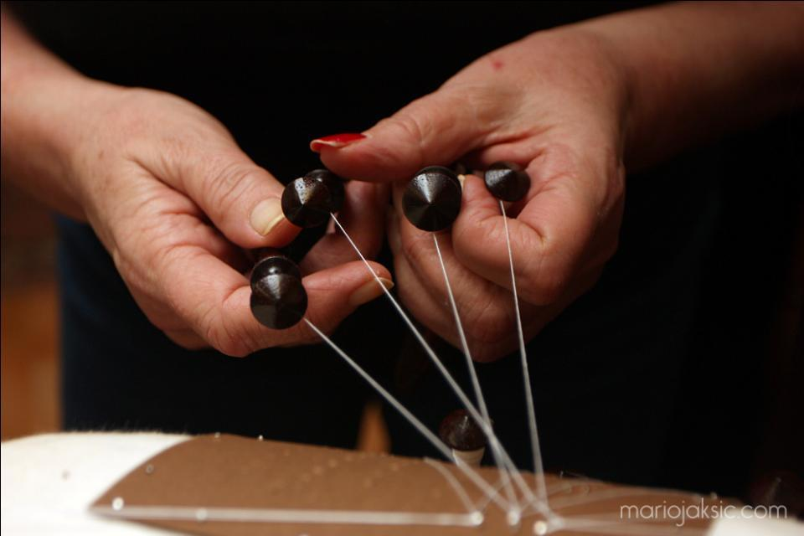
Bio je to samo jedan zaboravljeni zanat
Stoljećima su Međimurci prehranjivali svoje obitelji obrađujući zemlju i prodajući urod po sajmovima, seoskim ili gradskim ulicama. No, u tim nekim, za nas već pomalo arhaičnim vremenima devetnaestoga stoljeća, kad su prosječne međimurske obitelji brojile oko osam članova, to što bi se zaradilo od poljoprivrede nije bilo dovoljno. U dugim zimskim mjesecima, kad bi polja i njive usnuli zimski san prekriveni snježnim pokrivačem, za dodatne su se prihode brinule žene. Sjedeći u toplini svojih soba plele su čipku i svoje ručne radove prodavale u Podravini.

Slide 3
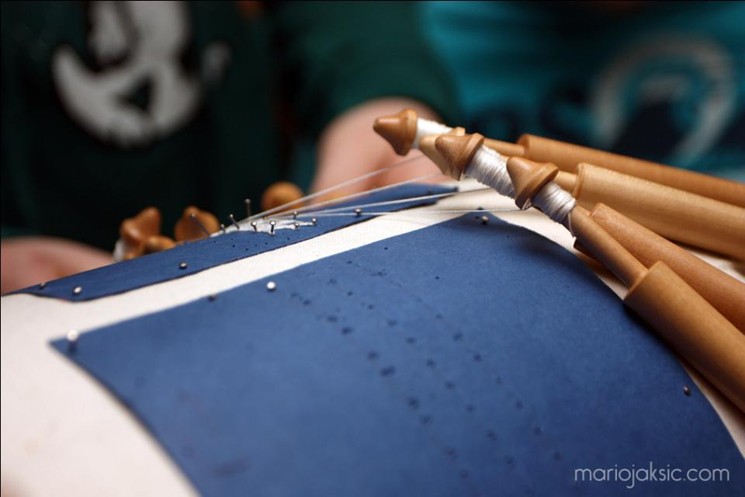
Početkom Drugog svjetskog rata, 1940. godine, tržište u Podravini se zatvorilo. Međimurje je palo pod mađarsku vlast, granica prema Hrvatskoj je zatvorena i nema više interesa za čipku. Međimurske žene okreću se drugim izvorima zarade poput pletenja košara koje je u to vrijeme bilo prilično unosno. Batići, bale, konci, pribadače i drugi čipkarski pribor pobacani su u smeće. U godinama koje dolaze, umijeće izrade međimurske čipke pada u zaborav.

Slide 4
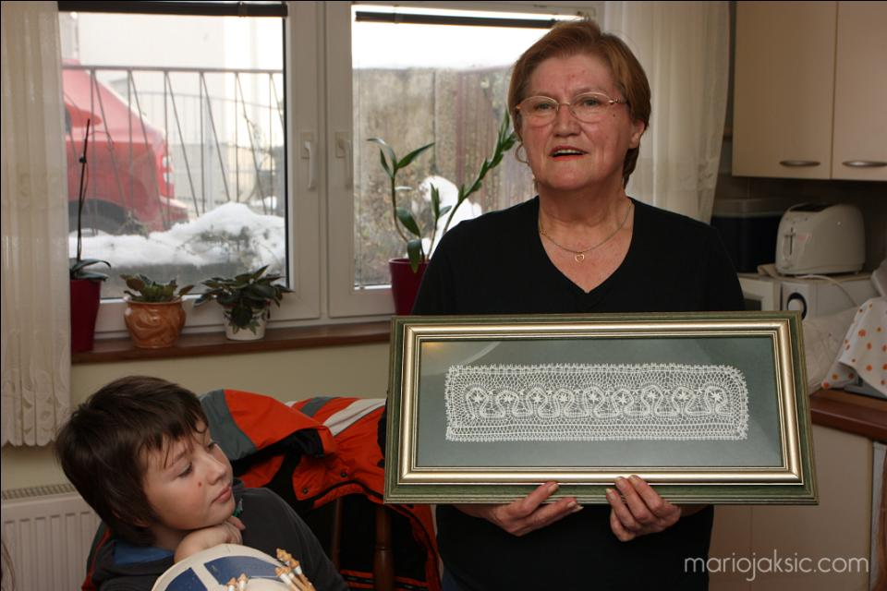
Ponovno rođenje
Pedeset godina kasnije, svi znaju za lepoglavsku, hvarsku i pašku čipku. Oni zainteresiraniji čuli su i za idrijsku. No da se čipka radila i u Međimurju, čak ni većina Međimuraca nije imala pojma. 1994. godine gospođa Nada Mance u Etnografskom muzeju u Zagrebu nailazi na podatak koji govori o izradi međimurske čipke..

Slide 5
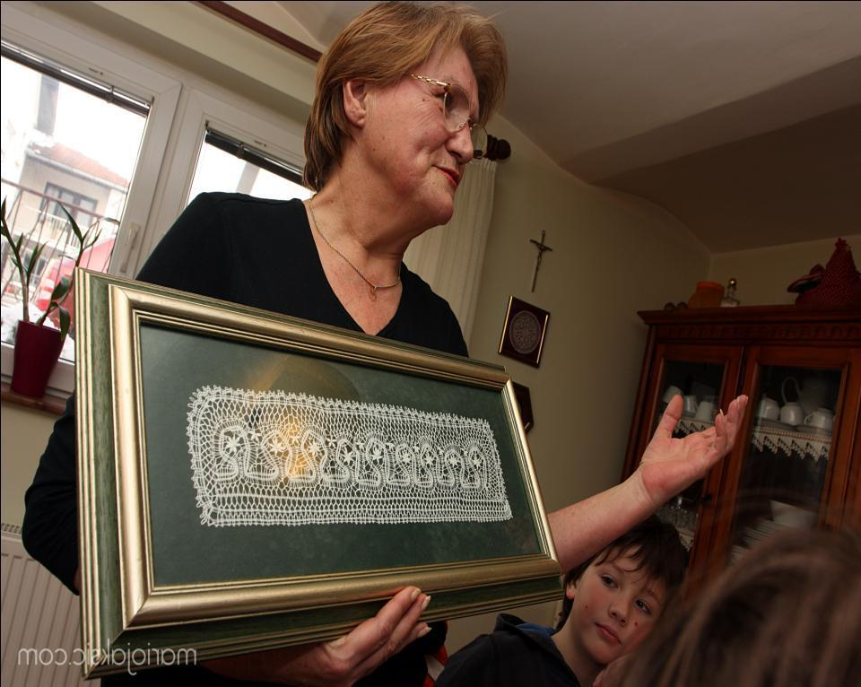
Ubrzo otkriva da su žene iz Svete Marije, Draškovca, Ćukovca, Preloga i drugih međimurskih sela doista izrađivale čipku, ali o tome nema nikakvih opipljivih dokaza jer se čipka prodavala pa je u Međimurju nema. Budući da je radila kao učiteljica u Svetoj Mariji, gospođa Nada ondje je započela svoje istraživanje

Slide 6
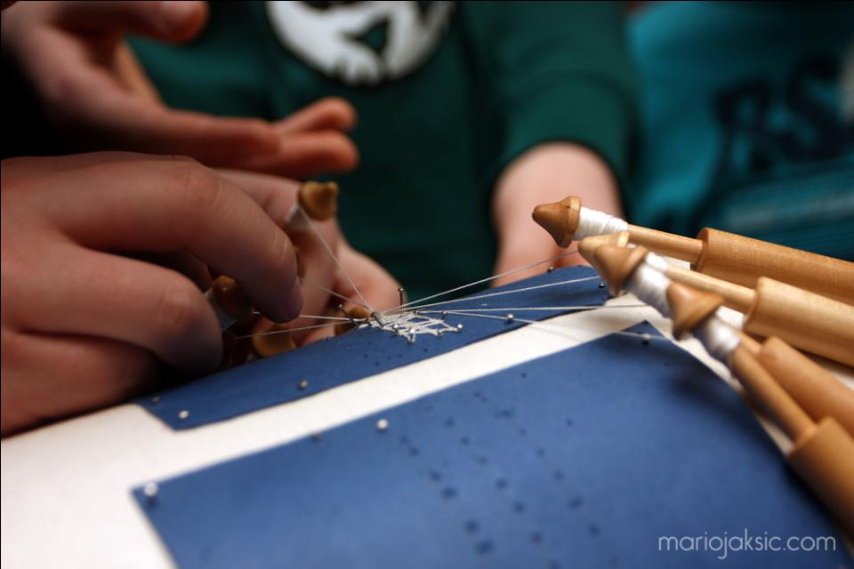
Umjetnost od jedne niti konca
Svetomarska čipka je čipka „na batiće“. To je ujedno i jedina čipka koja se radi od samo jedne neprekinute niti konca. Nema rezanja niti vezanja što joj osigurava posebnu čvrstoću i trajnost. Nekada je imala samo praktičnu namjenu i nije služila za ukras. Njome se izrađivao dio poculice – pokrivala za glavu koji su kao dio narodne nošnje nosile udane žene. Bake s kojima je razgovarala gospođa Mance ispričale su da su od čipke izrađivale i neke dijelove rukava narodnih nošnji, no do sada još nije pronađen ni jedan komad čipke koji bi to dokazao.

Slide 7
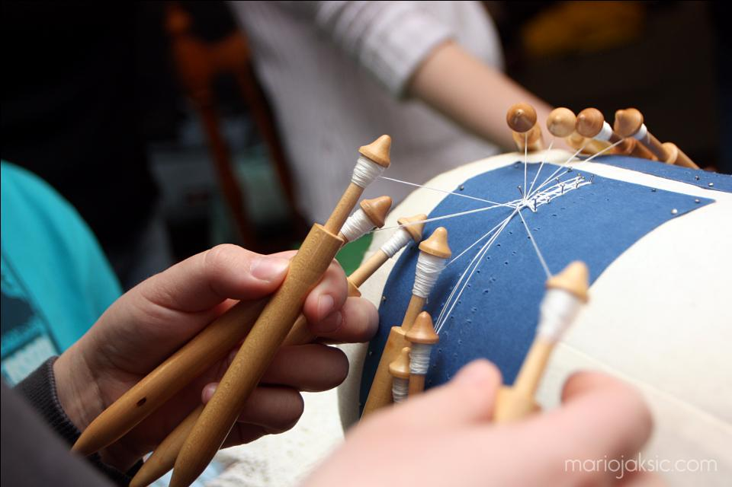
Neki su stručnjaci svetomarsku čipku prozvali jednostavnom, no gospođa Mance, koja je naučila raditi i ostale vrste čipaka, tvrdi da je upravo njezin način izrade najkompliciraniji. Za izradu jednog motiva potrebno je pet do osam sati, a za poculicu oko šest tjedana. Najveća je umjetnička vrijednost čipke što ne postoje dvije potpuno iste. Svaka je unikat.

Slide 8
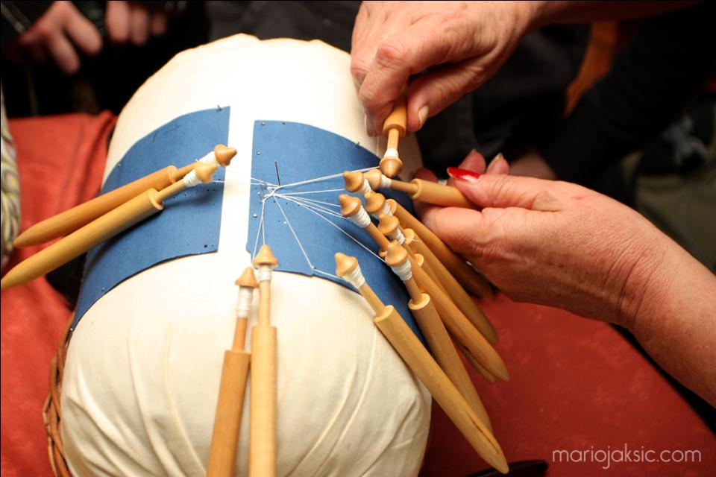
Nema majstora bez dobroga alata
Osnovni pribor za izradu čipke čine batići, balo, konac i pribadače. Batići ili vretenca izrađuju se od drveta bukve ili gloga. Za izradu čipke uvijek moraju biti u paru. Ovisno o motivu koji se izrađuje, potrebno je imati od šest do trideset i dva para batića. Balo je načinjeno od platna koje se puni piljevinom, pljevom od zobi ili sitnim ostatcima sijena. Mora biti čvrsto jer bi čipka u protivnom mogla dobiti grbe.

Slide 9
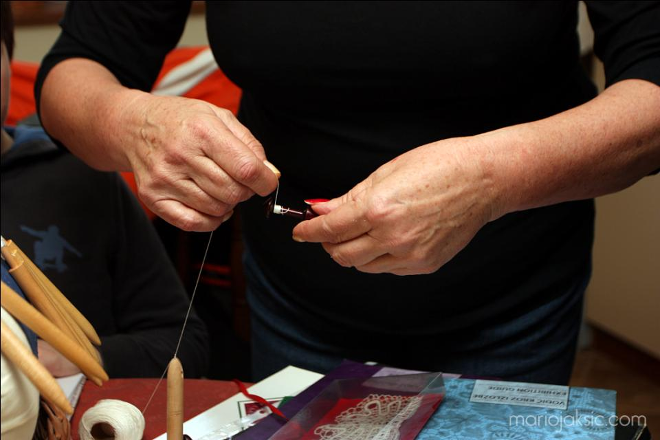
Konac koji su međimurske čipkarice nekada koristile nije više moguće naći u prodaji, no i ovaj koji se danas koristi mora biti posebne kvalitete. Najbolji je onaj koji je okruglo pleten. Kod izbora pribadača treba pripaziti da budu tanke, od čvrstog i nehrđajućeg materijala. Nekad, kad pribadača, naročito ovakvih, nije bilo, žene su umjesto njih koristile glogovo trnje. Raspored pribadača na balu je promjenjiv. To ovisi o motivu koji se izrađuje. U današnje vrijeme čipkarice koriste i štritof – malu korisnu napravu za automatsko namatanje konca.

Slide 10
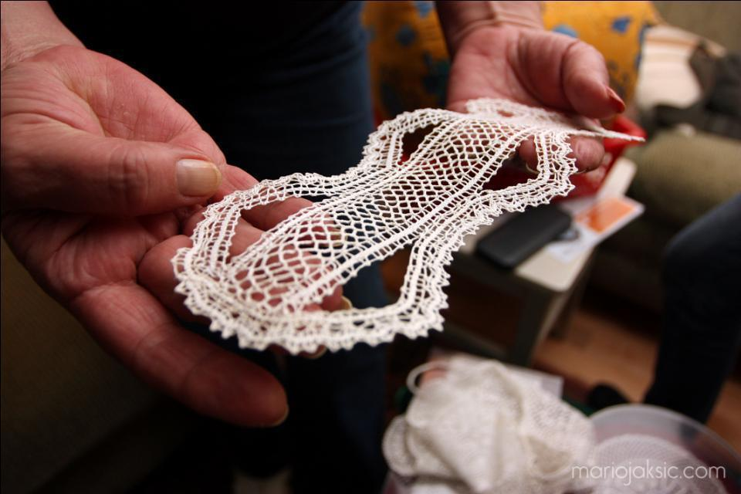
Načini pletenja
Stezica (stazica), pukanica (mrežica) i koščica (koštica) su tri osnovne tehnike pletenja svetomarske čipke. Zanimljivo je da se neki od ovih načina pletenja koriste i kod drugih vrsta čipaka, ali pod drugim imenima. U Lepoglavi, naprimjer, koščicu zovu listek. Lepoglavska čipka ima i suzicu koje u svetomarskoj čipki nema.

Slide 11
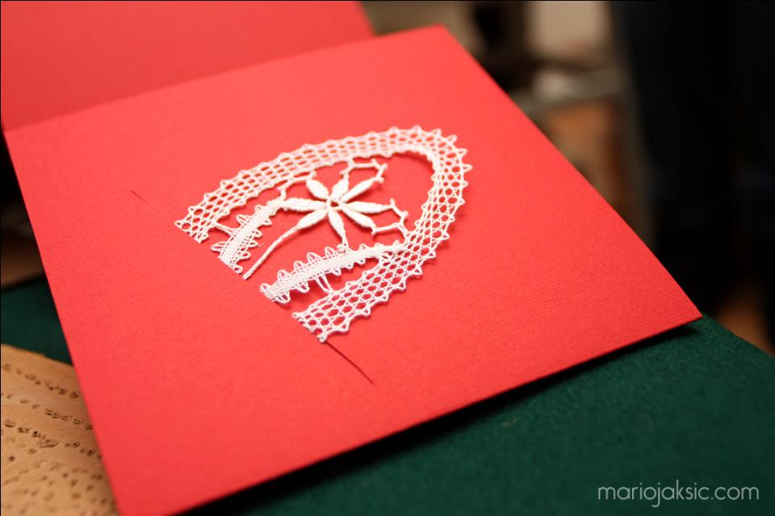
Motivi
Motive su žene uzimale iz svog životnog okruženja - prirode. Na najstarijim sačuvanim čipkama mogu se vidjeti četiri osnovna motiva: jagnješce, lastavička, katruža i krogljica.
Danas se izrađuju i neki novi moderni motivi poput križa, srca, pisanice, ptičice…

Slide 12
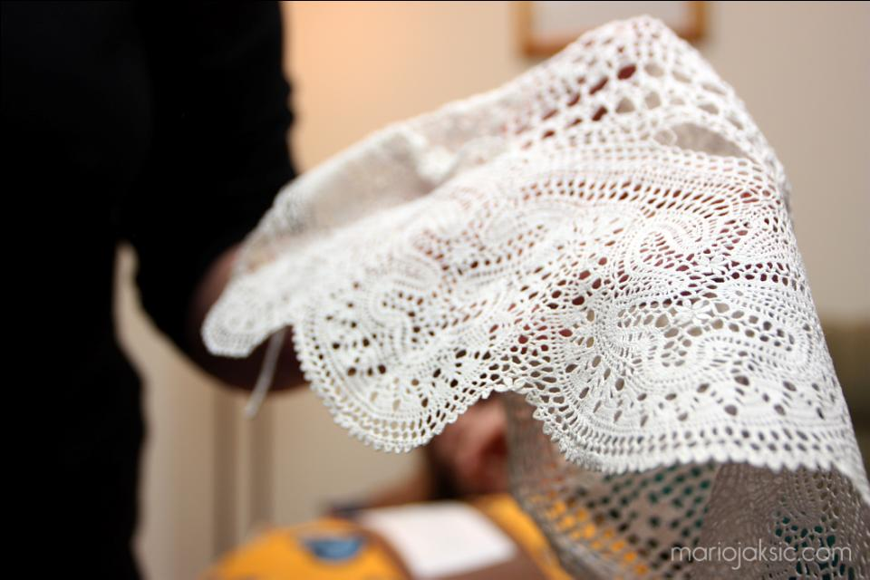
Poculica
U Međimurju je čipka imala jednu osnovnu namjenu – izradu poculice.
Poculicu ili oglavlje žena je nekada nosila iz vrlo praktičnih razloga. Zbog uštede vremena! U subotu bi oprala kosu, isplela ju u pletenicu i zamotala u kofertalo. Zatim bi stavila poculicu i preko nje rubac. Tako uređena i zaštićena frizura održala bi se cijeli tjedan, a žena se mogla posvetiti obitelji i poslovima na polju. Danas služi isključivo kao ukras uz narodnu nošnju.

Slide 13
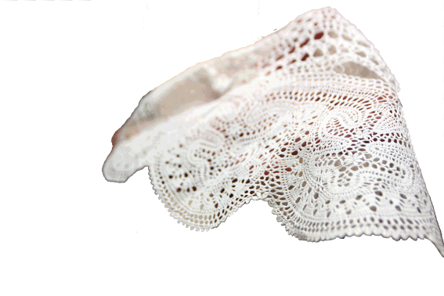
Prve poculice „modernoga doba“ nastale su prema pripovijedanju i opisivanju najstarijih svetomarskih čipkarica. Budući da kartoni s crtežima za izradu poculica nisu sačuvani, gospođa Mance radila je rekonstrukciju skidajući uzorke sa starih čipaka.
Svaka međimurska poculica sastoji se od prednje čipke, halovca i žnore (velike mašne).Halovci su najčešće pleteni ili kačkani, no prvobitni su također bili od čipke. Nešto drugačije su jedino u Podturnu. Njihov je prednji dio ukrašen šarenim mašnicama i šljokicama.

Slide 14
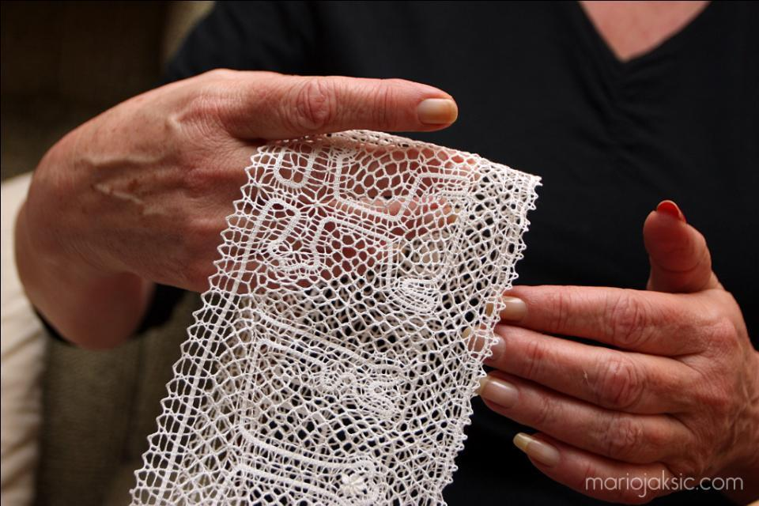
Pravokutna traka ili čipka meandr
Izrađivala se isključivo za prodaju u Podravini, Moslavini i Bilogori pa ni jedan primjerak nije sačuvan u Međimurju. U Podravini se nosila kao dio poculice, a u Bilogori oko vrata.

Slide 15
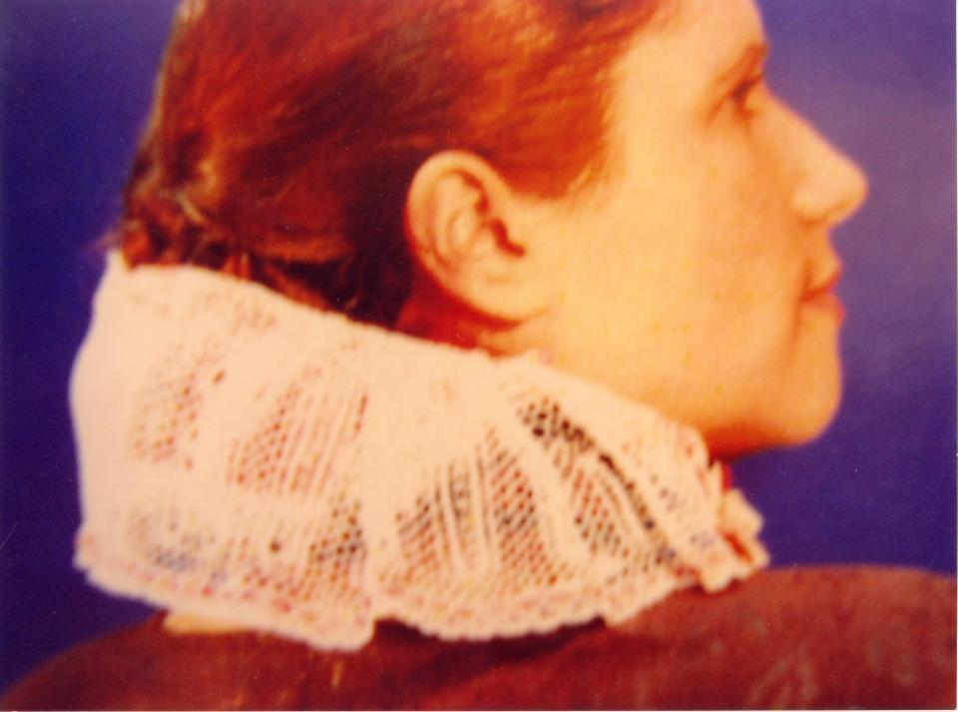
Svetomarska čipka oko vrata žene iz Bilogore. Bilogora je jedina hrvatska regija u kojoj žena nije imala pokrivenu glavu.

Slide 16
Svetomarska čipka danas
Izrada čipke dugotrajan je, ali lijep i vrijedan posao, no da bi se održala, narodna nošnja nije dovoljna. Prodaje se i kao suvenir, detalj koji će ukrasiti i oplemeniti svaki životni ili radni prostor, može biti odličan poklon, a također i modni detalj. Iako je u odnosu na druge čipke svetomarska dosta jeftinija, rijetko će se netko odlučiti na kupnju iz privatnih razloga. Kupuju ju uglavnom strani kolekcionari iz Njemačke, Irske… Poculica, koja je najskuplja, uglavnom se ne kupuje cijela, nego samo jedna traka.

Slide 17
Čipkarska radionica kod gospođe Nade Mance
I mi smo se zapleli u čipku.

Slide 18
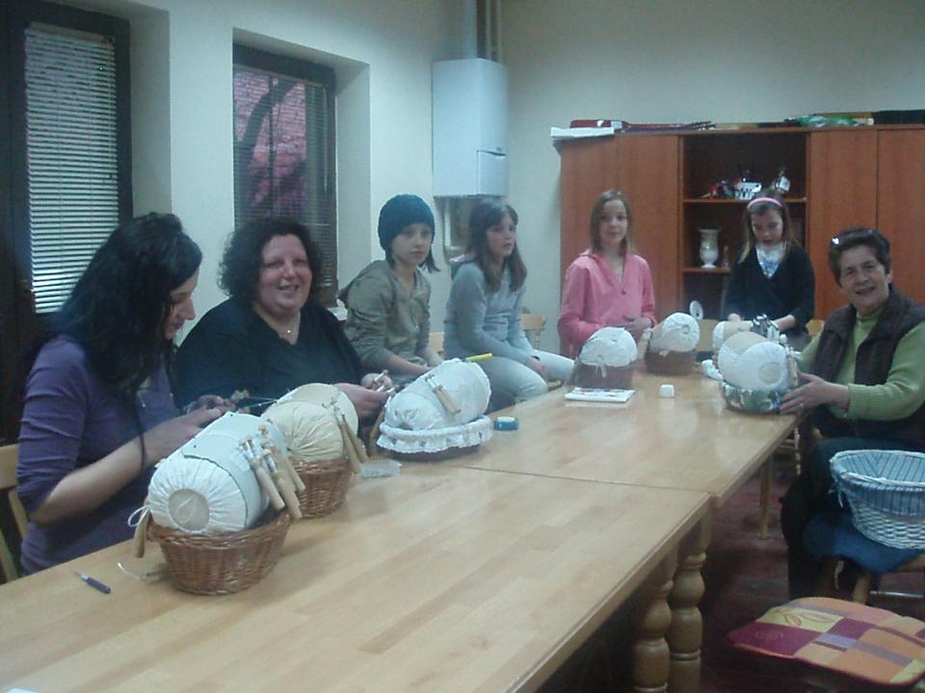
Kulturno umjetničko društvo „Ivan Mustač – Kantor“ Sveta Marija
ČIPKA ZA DUŠU
Čipkarice u KUD –u „Ivan Mustač – Kantor“ sastaju se jedanput tjedno u večernjim satima. Prvi put su se okupile prije dvije godine, a vodi ih gospođa Biserka Poljak, učiteljica u OŠ Sveta Marija. Čipkom se ondje bave sve generacije – od osnovnoškolskih djevojčica do umirovljenica. Najviše vole tradicionalne motive, ali izrađuju i one suvremenije jer su pristupačniji i bliskiji ljudima.

Slide 19
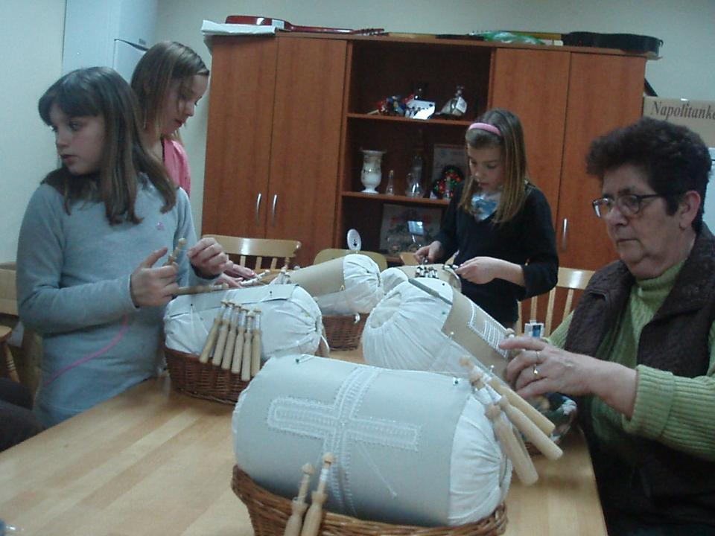
U svom programu imaju i izradu poculica za kulturno umjetnička društva. Svoje proizvode same promoviraju na raznim svečanostima, a jedna je od njihovih želja da svaka kuća u Međimurju ima bar jedan komadić svetomarske čipke.

Slide 20
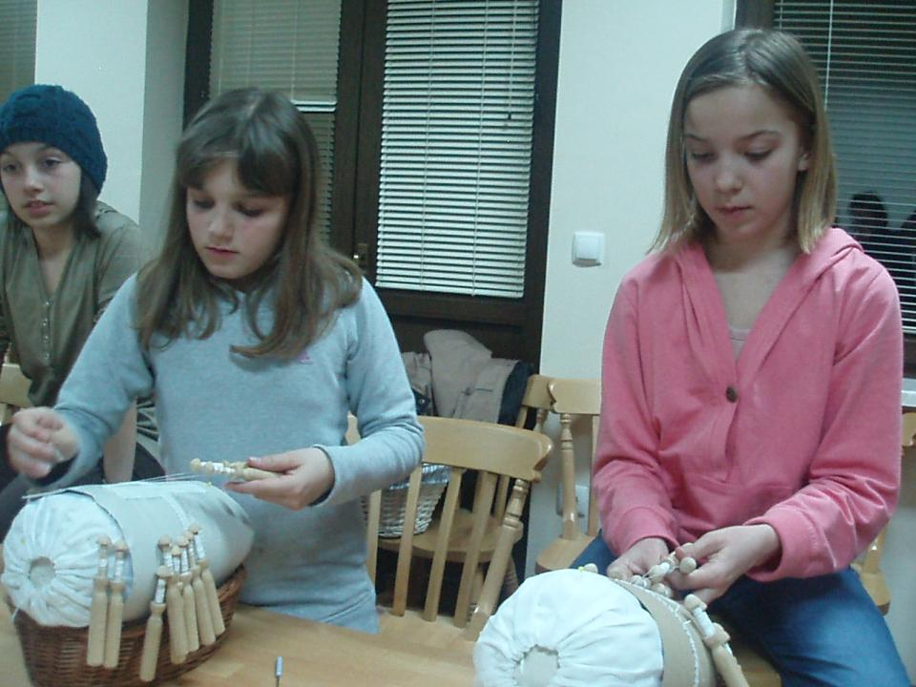
Svetomarske čipkarice tako svojim radom čuvaju ovu plemenitu djelatnost od zaborava, no isstovremeno stvarno uživaju u čipkanju. Izrada čipke za njih nije napor, nego opuštanje nakon napornog dana i odmor za dušu.

Slide 21
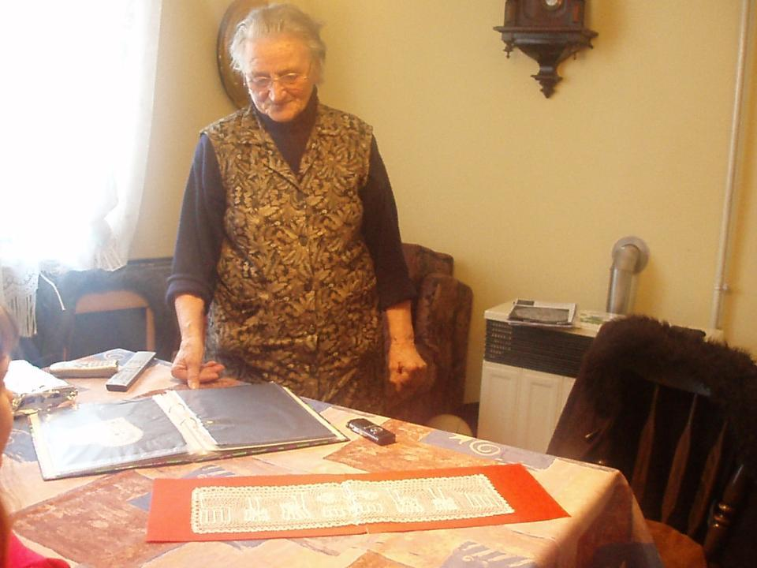
BAKA KATARINA VARGA, NAJSTARIJA ČIPKARICA U SVETOJ MARIJI
Baka Katarina, jedna od triju baka koje su tehnici izrade čipke podučavale gospođu Nadu Mance i neke od prvih suvremenih čipkarica, jedina je koja još uvijek plete. Ona je tu vještinu naučila od majke još kao djevojčica. Iako godinama nije plela, brzo se svega prisjetila. Sada plete samo kod kuće. Izrađuje manje zahtjevne motive poput srca, pisanice i križića. Nešto od toga i proda, ali većinu čuva za unuke. Iako je već prešla osamdesetu, vrlo je vedra duha, a u izradi čipke pravi je znalac pa mnoge čipkarice kad „zapnu“ dolaze k njoj po pomoć i savjete.

Slide 22
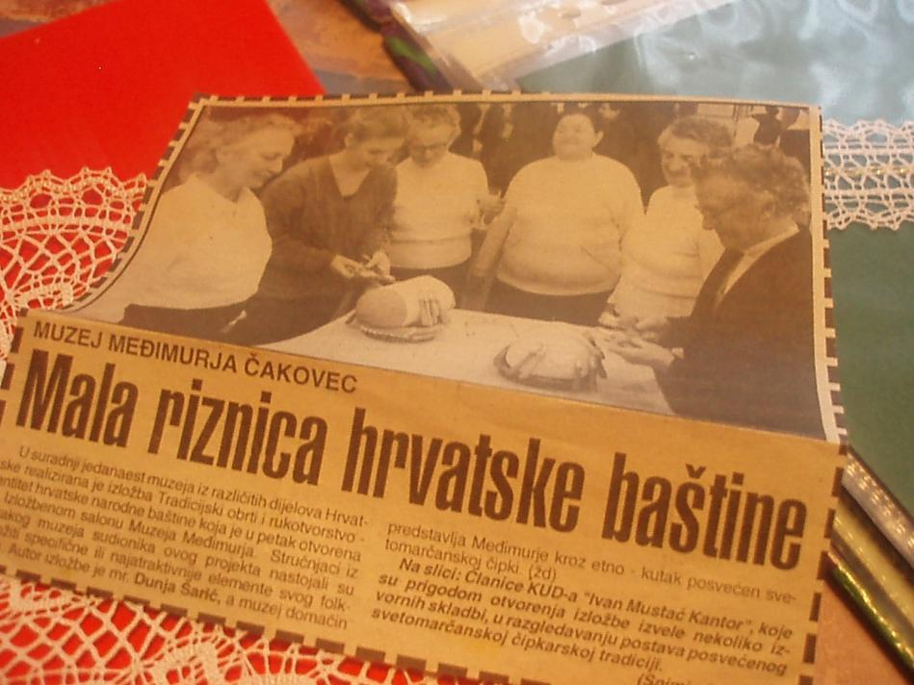
Sada plete samo kod kuće. Izrađuje manje zahtjevne motive poput srca, pisanice i križića. Nešto od toga i proda, ali većinu čuva za unuke. Iako je već prešla osamdesetu, vrlo je vedra duha, a u izradi čipke pravi je znalac pa mnoge čipkarice kad „zapnu“ dolaze k njoj po pomoć i savjete.

Slide 23
Istraživali su:
Povjesničari:
Debora Kanižaj, 5.a, Kruno Kropek, 5.a, Marija Močnik 5.a, Ivona Damiš, 5.a,Ela Bedić, 5.a, Dominik Vincek, 7.b, Benjamin Damiš 7.b, Antonio Gužvinec, 7.b, Saša Velicki, 7.c, Katarina Pancer, 7.b
Voditelji: Marija Blažić, Marko Damiš
b) Novinari i knjižničari:
Lucija Bainac, 7.b, Tea Franjić, 7.b, Dora Ristić, 7.a
Voditelji: Tihana Preksavec, Dražen Ružić
III. OŠ Čakovec, svibanj 2010.

